Slide 1
Weather.exe 사용 설명서
스크래핑 센터
최진영

Slide 2
IE-Json.reg 등록
IE-Json.reg
요청으로 부터 응답 json 내용을 파일 대신 내용자체를 받아올 수 있게해주는 레지스트리 입니다.

Slide 3
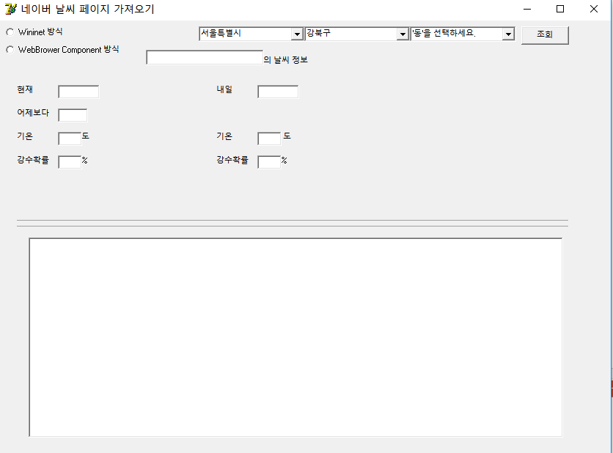
② 동 선택
① 방식 선택
③ 조회
날씨 정보
시간 별 날씨 정보

